Slide 1
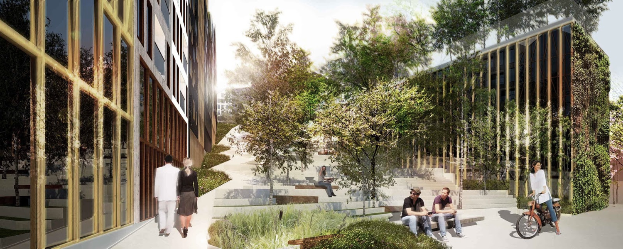
Ηλεκτρονικό σεμινάριο, webinar
Χρηματοδοτικά μοντέλα για την ενεργειακή ανακαίνιση δημοτικών κτηρίων σε κτήρια σχεδόν Μηδενικής Ενεργειακής Κατανάλωσης (ΣΜΕΚ)
31 Ιανουαρίου – 01 Φεβρουαρίου και 03 Φεβρουαρίου 2017

Slide 2
Παρασκευή 03 Φεβρουαρίου 2017 Ενότητα 3.1 ‘Κοινοτική νομοθεσία και εναρμόνιση της χώρας’
Οι υποχρεώσεις της χώρας εν όψει της εναρμόνισης της με τις κοινοτικές Οδηγίες σχετικές με την ενεργειακή απόδοση των κτηρίων και οι τρέχουσες διαδικασίες για την παραγωγή της σχετικής νομοθεσίας,
Mαργαρίτα Καραβασίλη
Αρχιτέκτων d.p.l.g. Χωροτάκτης Πολεοδόμος Σύμβουλος Διοίκησς – ΕΤΒΑ ΒΙΠΕ Α.Ε. Πρόεδρος CISD τ. Ειδική Γραμματέας Περιβάλλοντος & Ενέργειας ΥΠΕΚΑ
E-mail: ritakar@tee.gr

Slide 3
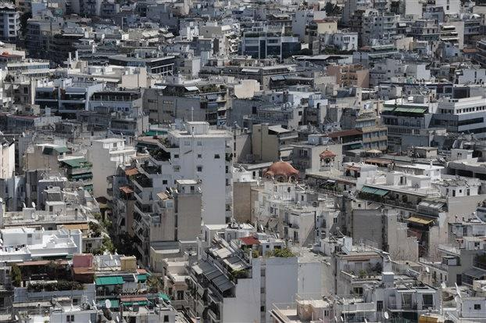
Γενική παραδοχή
«Η αντιμετώπιση των τρεχουσών αναγκών σε ατομικό ή/και συλλογικό επίπεδο, µε την εκμετάλλευση των πηγών του πλανήτη δεν πρέπει να υπονομεύει τη δυνατότητα να καλυφθούν οι ανάγκες που θα προκύψουν στις μελλοντικές γενιές».

Slide 4
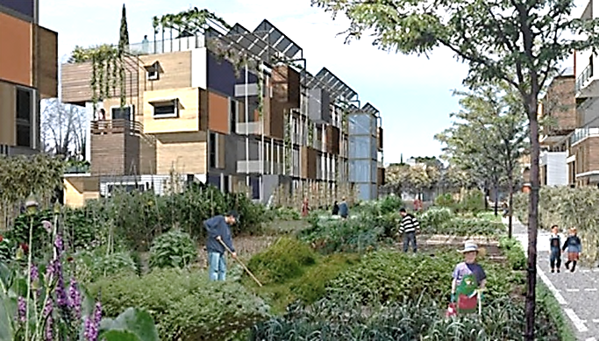
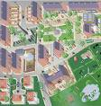
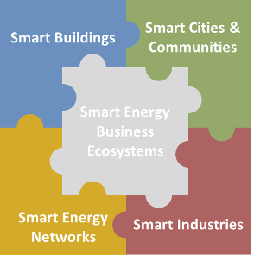
Προς Αειφόρες Πόλεις
Το όραμα κατευθύνεται από τη συλλογική αντίδραση των κοινωνικών ομάδων ενάντια στις λανθασμένες επιλογές του παρελθόντος και από την ελεύθερη έκφραση των επιθυμιών και προσδοκιών ατόμων και κοινωνικών ομάδων για βελτίωση της ποιότητας ζωής στις πόλεις.
Βασίζεται στην εφαρμογή νέων, βιώσιμων, πρακτικών και τεχνικών που σέβονται την ανθρώπινη κλίμακα και τους φυσικούς νόμους (βιοκλιματικός σχεδιασμός, οικολογική δόμηση)…
Πράσινα Κτίρια σε Πράσινες Πόλεις

Slide 5
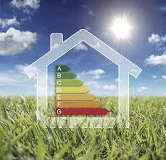
Αειφόρα κτίρια για αειφόρες πόλεις
Από τον ΚΟΧΕΕ στον ΚΕΝΑΚ και στα nZEB κτίρια
Αναθεώρηση Κοινοτικής Οδηγίας 31/2010
Ενεργειακή Απόδοση Ενεργειακοί Επιθεωρητές ΠΕΑ

Slide 6
nZEB κτίρια
ή προς
Αειφόρες Κατασκευές
Προσέγγιση βάση του κύκλου ζωής προς την κατεύθυνση πιο βιώσιμων κτιρίων:
εκτίμηση κύκλου ζωής που αφορά
περιβαλλοντικές ανησυχίες και
οικονομική αξιολόγηση του κύκλου ζωής που αφορά σε οικονομικά στοιχεία
Πρόκειται για δύο διαφορετικές μεθοδολογίες οι οποίες μπορεί να λειτουργήσουν υποστηρικτικά κατά τη διάρκεια σχεδιασμού ενός κτιρίου.
Προς έναν βιώσιμο μετασχηματισμό
του κατασκευαστικού τομέα
Προς μια ριζική ΤΟΜΗ
Προς την αλλαγή του παρόντος συστήματος αξιών.

Slide 7
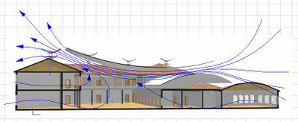
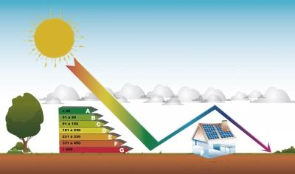
Από τα Κτίρια Χαμηλής Ενεργειακής Κατανάλωσης
Σε Κτίρια σχεδόν Μηδενικής Κατανάλωσης Ενέργειας
Σε Αειφόρα Κτίρια σε Αειφόρες Πόλεις

Slide 8
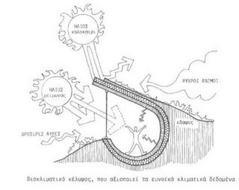
Ένα συνοπτικό χρονικό
Γιατί η μνήμη είναι δύναμη …

Slide 9
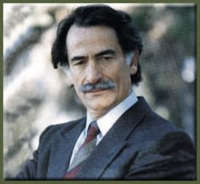
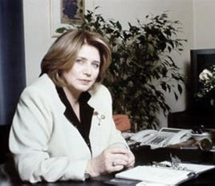
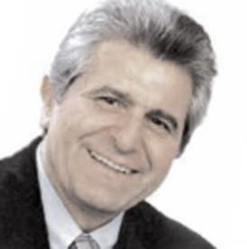
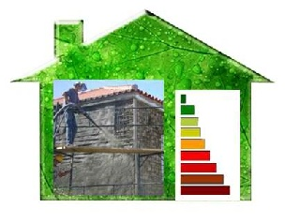
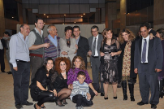
Μια εκδήλωση – Μια αποτίμηση
Μια αναφορά στους συντελεστές

Slide 10
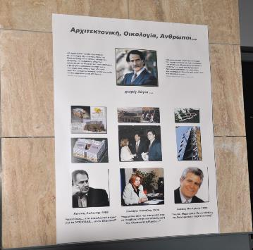
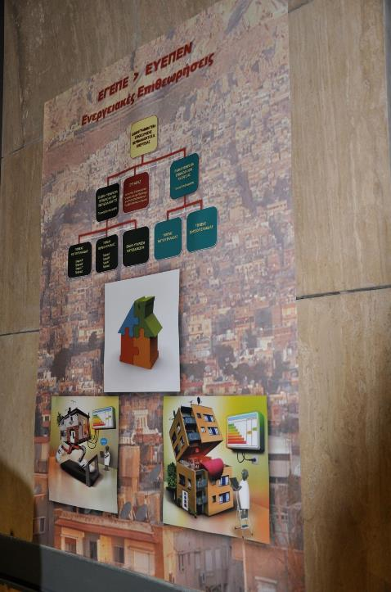
2010
μια επετειακή εκδήλωση

Slide 11
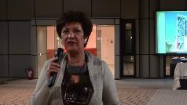
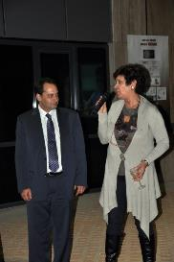
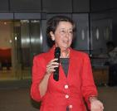
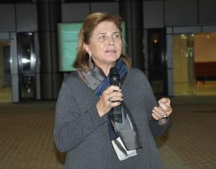
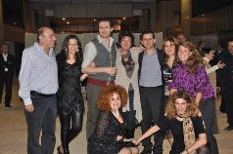
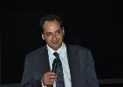
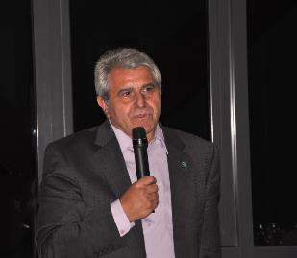
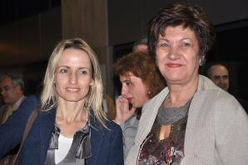
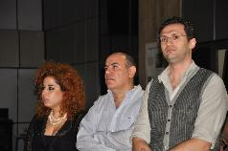
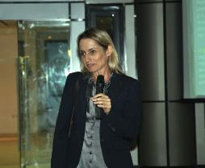
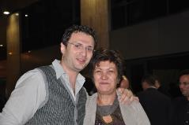
2010
μια επετειακή εκδήλωση

Slide 12
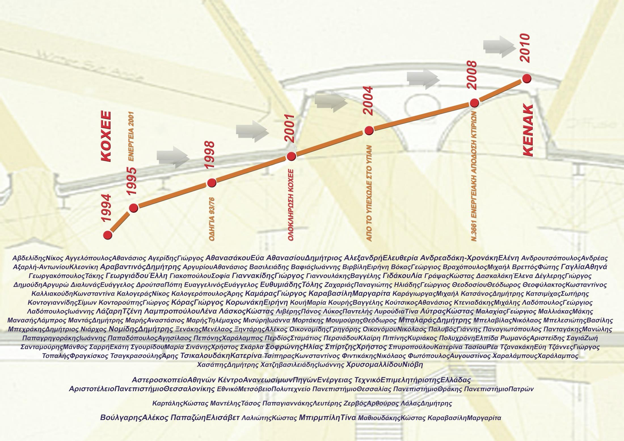

Slide 13
Εξοικονόμηση ενέργειας στα κτίρια
Δεκαετίες κακοδιαχείρισης και σπατάλης ενέργειας εξαιτίας έλλειψης γνώσης, αδιαφορίας… έλλειψη στοιχειώδους σχεδιασμού με αδικαιολόγητες καθυστερήσεις και παλινωδίες
1980: Πρώτος Κανονισμός Θερμομόνωσης
1986: Η πρώτη διάταξη για εξοικονόμηση ενέργειας στα κτίρια και βιοκλιματική αρχιτεκτονική
1993: Πρώτη κοινοτική οδηγία για την εξοικονόμηση ενέργειας. Η αναφορά σε έναν ορθολογικό τρόπο λειτουργίας φαντάζει όχι απλά δύσκολη, αλλά σχεδόν ακατόρθωτη.
1994: Το ΥΠΕΧΩΔΕ/ΔΟΠΚ ξεκινά μια όμορφη «περιπέτεια»
1999: Πρώτος Ενεργειακός Κανονισμό για τα Κτίρια (ΚΟΧΕΕ) ο οποίος φευ δεν εφαρμόζεται ποτέ…
Άλλα δέκα χρόνια περνούν … 2010: Δεύτερη Οδηγία για την ενεργειακή Απόδοση Κτιρίων – ο ΚΕΝΑΚ 2012: Τρίτη Οδηγία για Κτίρια Σχεδόν Μηδενικής Κατανάλωσης Ενέργειας
Πρόκληση & Απάντηση
στην εντεινόμενη ενεργειακή κρίση
Αύξηση τιμής πετρελαίου
Οικονομική και πολιτική εξάρτηση
στην οικονομική, περιβαλλοντική κρίση
Καταπολέμησης της κλιματικής αλλαγής
Προστασία περιβάλλοντος
Ποιότητα ζωής
στην ανταγωνιστικότητα
στην σταδιακή ανάκαμψη

Slide 14
1993 – 2001

Slide 15
ΠΡΟΤΥΠΟ: ΤΑ ΚΤΙΡΙΑ ΤΟΥ ΔΗΜΟΣΙΟΥ & ΕΥΡΥΤΕΡΟΥ ΔΗΜΟΣΙΟΥ ΤΟΜΕΑ
Το ΠΕΑ θα τοποθετείται, σε ευδιάκριτη θέση στην είσοδο των κτιρίων
Τα δημόσια κτίρια θα αποτελέσουν παράδειγμα στα περιβαλλοντικά και ενεργειακά ζητήματα και θα υπόκεινται σε τακτική πιστοποίηση.
Δημιουργείται ο θεσμός του ενεργειακού υπεύθυνου δημόσιων κτιρίων
Θεσπίζονται ειδικές διατάξεις με σκοπό τη βελτίωση της ενεργειακής τους απόδοσης

Slide 16
1994: Πρώτο Εθνικό Σχέδιο Δράσης για την Εξοικονόμηση Ενέργειας στα κτίρια:
ΕΝΕΡΓΕΙΑ 2001
1998: ΚΟΧΕΕ

Slide 17
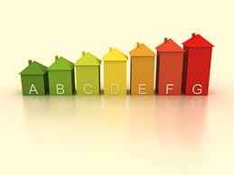
ΚΕΝΑΚ
Ελάχιστες απαιτήσεις
Νέα κτίρια
Επιθεωρήσεις Νέα και υφιστάμενα κτίρια
Επιθεωρήσεις εγκαταστάσεων θέρμανσης & κλιματισμού
2010
Notes:
The Regulation on the energy performance of buildings (KENAK) provides:
1. Study of the Energy Performance of Buildings for new buildings and existing buildings that are renovated radically
2. Energy audits of existing buildings and issuing of Energy Performance Certificates
3. Regular inspection of boilers and air conditioning systems

Slide 18
Ν.3661/08
Ν.3851/10
ΑΠΕ, Άρθρο 10
Ν.3889/10
Πράσινο Ταμείο, Άρθρο 28
Ν.3855/10
Βελτίωση Ενεργειακής Απόδοσης, ESCO
EPBD 91/2002
Οδηγία EED 2012/27/EU
Ν.3818/10
Άρθρο 6 - Σύσταση ΕΥΕΠΕΝ
ΠΔ 100/10
Ενεργειακοί Επιθεωρητές
ΠΔ 72/10
Δομή ΕΥΕΠΕΝ

Slide 19
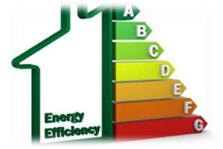
ΚΕΝΑΚ
Με τον Κανονισμό Ενεργειακής Αποδοτικότητας των Κτιρίων (ΚΕΝΑΚ), που δίνει νέα αυστηρότερα ελάχιστα όρια για την ενεργειακή συμπεριφορά των κτηρίων, η Ελλάδα εναρμονίζεται με τις απατήσεις της Ευρωπαϊκής Ένωσης.
Ανάλογα με το είδος της κατασκευής εκδίδεται το Πιστοποιητικό Ενεργειακής Απόδοσης και τα κτίρια κατατάσσονται σε διάφορες κατηγορίες ενεργειακής απόδοσης (Α+, Α, Β+, Β, Γ, Δ, Ε, Ζ & Η), σύμφωνα με το θερμικό τους ισοζύγιο.
Οι κατηγορίες για την ενεργειακή ταξινόμηση των κτηρίων δίνονται στο άρθρο 13 του ΚΕΝΑΚ.
Ο δείκτης RR λαμβάνεται ίσος με την υπολογιζόμενη κατανάλωση πρωτογενούς ενέργειας του κτιρίου αναφοράς.
Ο λόγος Τ είναι το πηλίκο της υπολογιζόμενης κατανάλωσης πρωτογενούς ενέργειας του εξεταζόμενου κτηρίου ΕΡ (ΚWh/m2έτος) προς την υπολογιζόμενη κατανάλωση πρωτογενούς ενέργειας του κτηρίου αναφοράς και αποτελεί τη βάση για τον καθορισμό των κατηγοριών ενεργειακής απόδοσης.

Slide 20
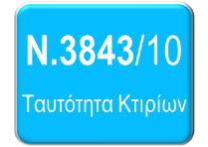
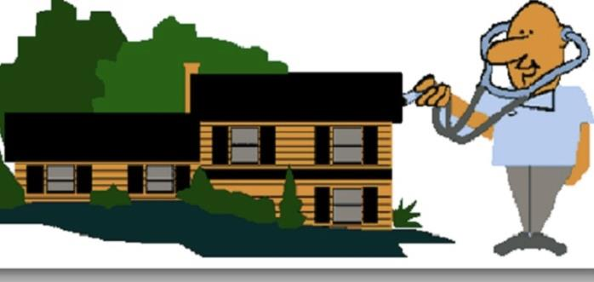
ΚΕΝΑΚ
Κανονισμός Ενεργειακής Απόδοσης Κτιρίων
ΤΟΤΕΕ
ΤΕΕ-ΚΕΝΑΚ
Ν.3661/08
Εγκύκλιος ΥΠΕΚΑ
ΥΑ ΥΠΕΚΑ
Άρθρο 25 Κτιριοδομικού Κανονισμού

Slide 21
Μηχανισμοί – κίνητρα

Slide 22
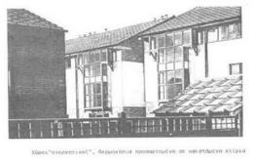

Slide 23
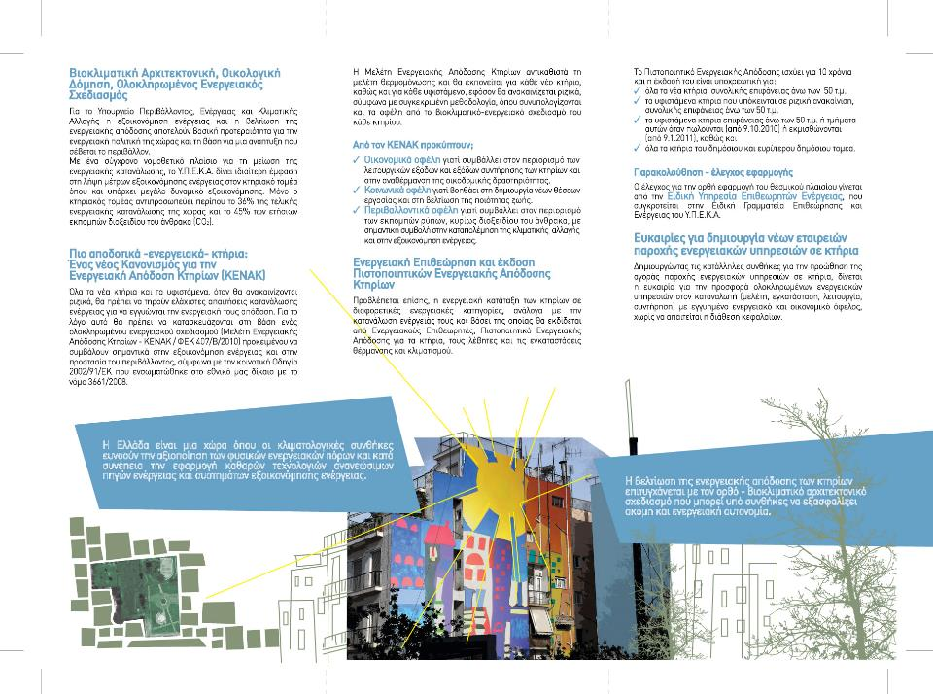

Slide 24
Η Οδηγία EED
Νεοαναγειρόμενα κτίρια
Ο νόμος ορίζει ότι μετά από την 1^{η} Ιανουάριου του 2019, κάθε νέο κτίριο του δημόσιου τομέα θα πρέπει να είναι NZEB.
Η υποχρέωση αυτή ισχύει επίσης και για όλα τα νέα κτίρια που θα κατασκευαστούν μετά την 1η του Ιανουαρίου 2021.

Slide 25
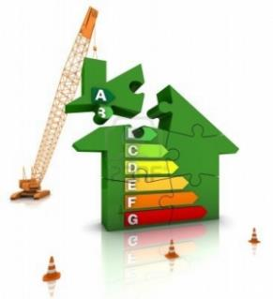
Ο στόχος του 21ου αιώνα
Η Οδηγία EED
Η επίτευξη υψηλών ενεργειακών στόχων προϋποθέτει ολιστική προσέγγιση σχεδιασμού, κατασκευής και λειτουργίας του κτιρίου λαμβάνοντας υπόψη τον κύκλο ζωής και την ανάλυση κόστους.
Συνεπώς απαιτείται μια διεπιστημονική αντιμετώπιση από μία εξειδικευμένη ομάδα η οποία θα συνεργάζεται και θα αλληλεπιδρά καθ’ όλη τη διάρκεια του έργου από τα πρώιμα στάδια έως την τελική παράδοση και χρήση.
Το σχεδόν Μηδενικής Κατανάλωσης κτίριο είναι ένα στόχος που οι επιστήµονες προσπαθούν να επιτύχουν και διάφορες προσπάθειες έχουν γίνει από το 1975
που η πρώτη πειραµατική εφαρµογή έγινε στη Γερµανία (Philipps house, Aachen).
Το 1991 στην Αυστρία.
Όλες οι προσπάθειες όµως εξακολουθούν να είναι πειραµατικές.
Σήμερα ο στόχος γίνεται πιο ρεαλιστικός, για να έχει και µεγαλύτερη εφαρµογή:
για να επιτευχθεί µείωση του θερµικού και ψυκτικού φορτίου των κτιρίων,
να ελαχιστοποιηθεί η χρήση των ορυκτών καυσίµων για την παροχή θερµότητας, ψύξης και ηλεκτρισµού µε εκµετάλλευση των ανεξάντλητων πηγών ενέργειας - τον ήλιο και τον αέρα-
ο σχεδιασμός να βασίζονται στις αρχές της ορθολογικής χρήσης και διαχείρισης των φυσικών πόρων και στη διατήρηση του περιβάλλοντος, σύμφωνα με αρχές βιοκλιματικής αρχιτεκτονικής και οικολογικής δόμησης
να διασφαλίζεται υγιεινή και ασφαλής διαβίωση των ενοίκων χωρίς να προκαλούνται επιπτώσεις στο περιβάλλον

Slide 26
Η Οδηγία EED
Ο Ενεργειακός Χάρτης 2050, ο οποίος δημοσιεύθηκε στις 15 Δεκεμβρίου 2011, κινείται πέρα από του στόχους του 2020, παρέχοντας μια ανάλυση των προσανατολισμών της ενεργειακής πολιτικής:
Η ΕΕ δεσμεύθηκε να μειώσει την εκπομπή την εκπομπή των αερίων του θερμοκηπίου, σε 80‐95% πιο χαμηλά επίπεδα από ότι ήταν το 1990, μέχρι το 2050.
Στην Ευρώπη και στην παρούσα χρονική περίοδο, η δραστηριότητα των ανακαινίσεων, ως επί το πλείστον, επιτυγχάνει χαμηλά επίπεδα ενεργειακής εξοικονόμησης, σε ποσοστό που κυμαίνεται μεταξύ του 20‐30%.
Το ποσοστό αυτό θα πρέπει να αυξηθεί, με ανακαινίσεις που θα γίνονται σε βάθος, και με ποσοστό της τάξεως του 60% .

Slide 27
Η Οδηγία EED
H κατασκευή κτιρίων σχεδόν μηδενικής ενεργειακής κατανάλωσης (NZEB) μετά το 2020 αποτελεί στόχο και ταυτόχρονα υποχρέωση που έχει ήδη τεθεί από την Ε.Ε. μέσω της Οδηγίας 2010/31/EU για την ενεργειακή απόδοση των κτιρίων και τη συμμόρφωση της ελληνικής νομοθεσίας μέσω του Νόμου 4122 για την Ενεργειακή Απόδοση Κτιρίων (εναρμόνιση με την Οδηγία 2010/31)
Καθορίζεται ότι τα κράτη-μέλη οφείλουν να δημιουργήσουν πλάνα δράσης προκειμένου να αυξηθεί ο αριθμός των κτιρίων μηδενικής κατανάλωσης και να αναπτύξουν στρατηγικές ώστε να προωθήσουν την μετατροπή των κτιρίων σε NZEB.
Η Οδηγία EED συμπληρώνει την Οδηγία EPBD 2010/31/EU, εστιάζοντας στα ήδη υπάρχοντα κτίρια
που βρίσκονται στο στάδιο εκτενούς ανακαίνισης

Slide 28
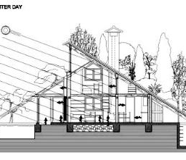
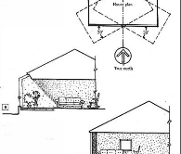
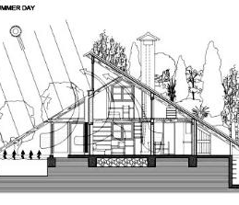
Η Οδηγία EED
Σύμφωνα με την Οδηγία, «κτίριο με σχεδόν μηδενική κατανάλωση ενέργειας» ορίζεται το κτίριο με πολύ υψηλή ενεργειακή απόδοση, προσδιοριζόμενη σύμφωνα με τα εξής:
Α) τα ακόλουθα πραγματικά θερμικά χαρακτηριστικά του κτιρίου (συμπεριλαμβανομένων των εσωτερικών χωρισμάτων του:
θερμοχωρητικότητα,
Μόνωση
παθητική θέρμανση
στοιχεία ψύξης
θερμικές γέφυρες
Κτίρια Σχεδόν Μηδενικής Ενεργειακής Κατανάλωσης

Slide 29
Η Οδηγία EED
Η σχεδόν μηδενική ή πολύ χαμηλή ποσότητα ενέργειας που απαιτείται θα πρέπει να συνίσταται σε πολύ μεγάλο βαθμό σε ενέργεια από ανανεώσιμες πηγές, περιλαμβανομένης της παραγομένης επιτόπου ή πλησίον του κτιρίου.
Β) εγκατάσταση θέρμανσης και παροχή ζεστού νερού, συμπεριλαμβανομένων των χαρακτηριστικών των μονώσεών τους
Γ) εγκαταστάσεις κλιματισμού
Δ) φυσικό και μηχανικό αερισμό, που μπορεί να περιλαμβάνει και την αεροστεγανότητα
Ε) ενσωματωμένη εγκατάσταση φωτισμού (κυρίως στον τομέα που δεν αφορά την κατοικία)
ΣΤ) σχεδιασμό, θέση και προσανατολισμό του κτιρίου, περιλαμβανομένων των εξωτερικών κλιματικών συνθηκών
Ζ) παθητικά ηλιακά συστήματα και ηλιακή προστασία
Η) κλιματικές συνθήκες εσωτερικού χώρου στις οποίες περιλαμβάνονται οι επιδιωκόμενες συνθήκες εσωτερικού κλίματος
Θ) εσωτερικά φορτία

Slide 30
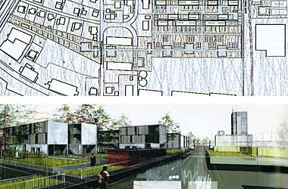
Η Οδηγία EED
Τα κτίρια NZEB εισάγονται επίσης στον Νέο Οικοδομικό Κανονισμό Νόμος 4067/2012 (ΦΕΚ Α’ 79/9.4.2012) στο Άρθρο 25 του οποίου παρέχονται τα εξής κίνητρα για τη δημιουργία κτιρίων ελάχιστης ενεργειακής κατανάλωσης:
Καθορίζεται ότι τα κράτη-μέλη οφείλουν να δημιουργήσουν πλάνα δράσης προκειμένου να αυξηθεί ο αριθμός των κτιρίων μηδενικής κατανάλωσης και να αναπτύξουν στρατηγικές ώστε να προωθήσουν την μετατροπή των κτιρίων σε NZEB
1. Κτίρια κατηγορίας A+ ελάχιστης δυνατής κατανάλωσης ενέργειας μέσω συστημάτων εξοικονόμησης ενέργειας, μονάδων Συμπαραγωγής Ηλεκτρισμού και Θερμότητας Υψηλής Αποδοτικότητας (ΣΗΘΥΑ), και συστημάτων ΑΠΕ, έχουν κίνητρο αύξησης του σ.δ. κατά 5 %
2. Ειδική αύξηση του σ.δ. κατά 10 % σε κτίρια ελάχιστης ενεργειακής κατανάλωσης που παρουσιάζουν παράλληλα εξαιρετική περιβαλλοντική απόδοση.
Τα κτίρια αυτά θα πρέπει να παρουσιάζουν ετήσια πρωτογενή ενεργειακή κατανάλωση για θέρμανση, κλιματισμό, φωτισμό, αερισμό και ζεστό νερό χρήσης κάτω των 10 kWh/m2/έτος

Slide 31
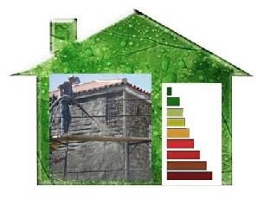
Η Οδηγία EED
Τα κτίρια Σχεδόν Μηδενικής Ενεργειακής Κατανάλωσης (NZEB) εισήχθηκαν στην εθνική νομοθεσία τον Ιούνιο του 2010 και συμπίπτουν με τον ακριβή ορισμό της EPBD.
Ο ορισμός αυτός περιλαμβάνεται και στην Οδηγία 2010/31 / ΕΕ (αναδιατύπωση EPBD) που έχει υιοθετηθεί από την ελληνική νομοθεσία για την Ενεργειακή Απόδοση των Κτιρίων-Εναρμόνιση με την Οδηγία 2010/31 / ΕΕ (Νόμος Αριθμός 4122, ΦΕΚ 42) του Φεβρουαρίου 2013.

Slide 32
Δημόσια κτίρια
Διασφαλίζει ότι η ενεργειακή απόδοση έχει ήδη βελτιωθεί
Αυξάνει την αναλογία της κτιριακής ανακαίνισης.
Τα κτίρια που ανήκουν στο δημόσιο τομέα αποτελούν τον κύριο στόχο, λόγω του πλήθους τους αλλά και λόγω της συμβολής τους στη δημόσια ζωή.
Από την 1η Ιανουρίου του 2014, το 3% της συνολικής επιφάνειας των θερμαινόμενων χώρων των ΔΗΜΟΣΙΩΝ κτιρίων, τα οποία βρίσκονται στην κυριότητα και κατοχή από υπηρεσίες της κεντρικής κυβέρνησης, ανακαινίζονται κάθε χρόνο ώστε να καλύψουν τις ελάχιστες ενεργειακές απαιτήσεις, που τέθηκαν σε ισχύ με την εφαρμογή του άρθρου 4, της Οδηγίας 2010/31/EU.
Υφιστάμενα δημόσια κτίρια
Το ποσοστό του 3% υπολογίζεται στη συνολική επιφάνεια κτιρίων, με συνολική ωφέλιμη επιφάνεια μεγαλύτερη των 500 τ.μ. το οποίο ανήκει στην κυριότητα της κεντρικής διοίκησης
Το συγκεκριμένο όριο μει’ωθηκε στα 250m², από τις 9 Ιουλίου του 2015.

Slide 33
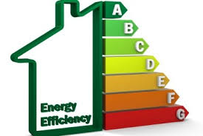
Δημόσια κτίρια
Οι φορείς της κεντρικής διοίκησης από 1ης Ιανουαρίου 2017 είναι υποχρεωμένοι να αγοράζουν προϊόντα και υπηρεσίες καθώς και κτίρια υψηλής ενεργειακής απόδοσης
Μέχρι τις 31/12/2020 το σύνολο των δημοσίων κτιρίων θα πρέπει να έχει πιστοποιητικό συγκεκριμένης ενεργειακής απόδοσης.
Για τη χρηματοδότηση των απαιτούμενων προγραμμάτων και μέτρων προβλέπεται η σύσταση με προεδρικό διάταγμα Ειδικού Ταμείου Ενεργειακής Απόδοσης, οι πόροι του οποίου προέρχονται από εισφορές των διανομέων ενέργειας και των επιχειρήσεων λιανικής, ενώ μέχρι τη σύστασή του θα χρηματοδοτούνται από πόρους του Πράσινου Ταμείου.
Τα δημόσια κτίρια θα δώσουν τον τόνο στη νέα ενεργειακή συμπεριφορά που επιβάλλει η οδηγία, κινητοποιώντας επενδύσεις εκατοντάδων εκατομμυρίων ευρώ μέχρι το 2020.
Το μέτρο επεκτείνεται και για τα κτίρια αρμοδιότητας της Τοπικής Αυτοδιοίκησης.
Πράσινες προμήθειες

Slide 34
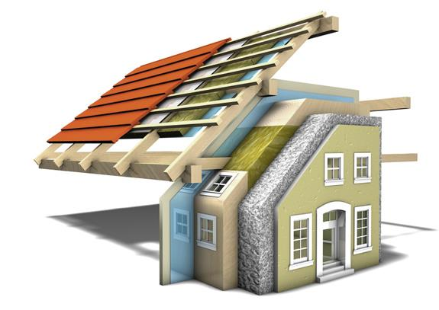
Ενεργειακή αναβάθμιση υφιστάμενων κτιρίων
Η Οδηγία EED
Υποχρεωτικές επενδύσεις για την ανακαίνιση του κτιριακού αποθέματος της χώρας (κατοικίες και εμπορικά κτίρια, δημόσια και ιδιωτικά) με προτεραιότητα τα δημόσια κτίρια.
Νέες επενδυτικές ευκαιρίες στον τομέα της ενεργειακής διαχείρισης και του ελέγχου βελτίωσης της ενεργειακής απόδοσης, για τις οποίες μάλιστα προβλέπεται η θεσμοθέτηση χρηματοδοτικών και φορολογικών κινήτρων.

Slide 35
Ενεργειακή ανακαίνιση
Λύσεις υπάρχουν
αρχιτεκτονικές στο πλαίσιο του σχεδιασμού με βιοκλιματικά και περιβαλλοντικά κριτήρια σε όλα τα νέα κτίρια
τεχνικές, για τη βελτιστοποίηση της ενεργειακής συμπεριφοράς σε νέα και υφιστάμενα κτίρια με επεμβάσεις για την μείωση των θερμικών απωλειών, την εκμετάλλευση της ηλιακής ακτινοβολίας και την αύξηση του φυσικού δροσισμού το καλοκαίρι.
τεχνολογικές, με ενσωμάτωση ανανεώσιμων πηγών ενέργειας, συστημάτων εξοικονόμησης ενέργειας και ενεργειακής διαχείρισης.
μη τεχνολογικές- ανθρώπινης συμπεριφοράς, ώστε να περιοριστεί η κατανάλωση ενέργειας χωρίς να μειωθεί το επίπεδο της θερμικής και οπτικής άνεσης και εν γένει της διαβίωσης στα κτίρια.
Με συνεπικουρία θεσμικών και οικονομικών κινήτρων είναι εφικτή η λειτουργία, αν όχι μηδενικής κατανάλωσης ενέργειας, τουλάχιστον χαμηλής κατανάλωσης ενέργειας κτιρίου.

Slide 36
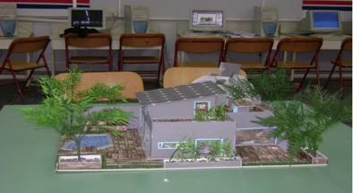
Ενεργειακή ανακαίνιση
Βελτίωση ενεργειακού σχεδιασμού ως προς της Η/Μ εγκαταστάσεις και χρήση ΑΠΕ
Βελτίωση ενεργειακής απόδοσης εξοπλισμού
Μεγιστοποίηση θετικών παραμέτρων προσανατολισμού / Ελαχιστοποίηση αρνητικών
Μεγιστοποίηση προσαρμογής στις κλιματικές και τοπικές συνθήκες
Χρησιμοποίηση οικοδομικών υλικών με οικολογική συμπεριφορά και δυνατότητα επανάχρησης
Διαμόρφωση ευνοϊκού μικροκλίματος (αύλειος χώρος, πεζοδρόμια, κλπ.)
Βελτίωση του περιβάλλοντος με ενσωμάτωση της λογικής που οδηγεί στην «αειφόρο και βιώσιμη ανάπτυξη» των πόλεων και των οικισμών μας.

Slide 37
ΕΝΕΡΓΕΙΑΚΗ ΑΝΑΚΑΙΝΙΣΗ βιοκλιματικά κριτήρια
Ένα σκιάστρο σε παράθυρο που το ψήνει το καλοκαίρι ο ήλιος δεν κοστίζει πολύ.
Βέβαια σε τελείως ανοιχτό και παρθένο έδαφος, τα πράγματα είναι πιο εύκολα.
Εκεί προσανατολίζεις το κτίριο κατά τον καλύτερο τρόπο.
Υπολογίζεις προς τα πού είναι η ωραία θέα, από πού έρχονται οι ενοχλητικοί ή ευεργετικοί άνεμοι, όλα είναι ζητήματα ισοζυγίων.
Ο φυσικός αερισμός, η ώρα που το βλέπει ο ήλιος είναι βασικές παράμετροι.
Τα υπόλοιπα αφορούν στην εφαρμογή της τεχνολογίας, που θα το καταστήσει λιγότερο ενεργοβόρο, και την απόσβεση της δαπάνης.
Κάθε κτίριο, παλαιάς, συμβατικής κατασκευής, μπορεί να δεχθεί βιοκλιματικές επεμβάσεις με λογικές δαπάνες

Slide 38
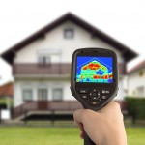
Ενεργειακή επιθεώρηση
Σημαντικό εργαλείο διάγνωσης της ενεργειακής
κατάστασης των υφιστάμενων κτιρίων
Βασικό εργαλείο της εθνικής
ενεργειακής πολιτικής
Εφοδιάζει: την αγορά ακινήτων με νέα ποιοτικά κριτήρια, άμεσα σχετιζόμενα με την αξία των ακινήτων,
τον πολίτη (ως ιδιοκτήτη ή αγοραστή ακινήτου ή ως μισθωτή) με μετρήσιμα στοιχεία του ετήσιου λειτουργικού κόστους για θέρμανση και δροσισμό, ζεστό νερό, φωτισμό)
Έχει αποδειχθεί ότι η ενεργειακή επιθεώρηση και τα ΠΕΑ των κτιρίων παρέχουν σημαντική προστιθέμενη αξία για την ίδια την κτηματαγορά,

Slide 39
Ενεργειακή Επιθεώρηση - ΠΕΑ
Ενεργειακή Επιθεώρηση απαιτείται για τη μίσθωση ή την πώληση ακινήτου ή την ένταξή σας στο πρόγραμμα «Εξοικονομώ κατ’ Οίκον»
Υποχρέωση ηλεκτρονικής καταχώρησης πληροφοριακών στοιχείων μισθώσεων ακίνητης περιουσίας από 09.11.2015 -ημερομηνία έναρξης της εφαρμογής του ν.4342/2015.
Νέα υποχρέωση (από 1ης Ιανουαρίου 2016) σε ακίνητα κάτω των 50 τετραγωνικών μέτρων.
Οι υπόχρεοι οφείλουν να καταχωρούν τα στοιχεία του Πιστοποιητικού Ενεργειακής Απόδοσης (ΠΕΑ) στην ηλεκτρονική εφαρμογή (εφόσον για το μισθωμένο ακίνητο υφίσταται η υποχρέωση έκδοσης ΠΕΑ).
Η εγκυρότητα του Ενεργειακού Πιστοποιητικού μπορεί να επαληθευθεί βάσει του αριθμού πρωτοκόλλου – Α.Π. και του δεκαεξαψήφιου αριθμού ασφαλείας – Α.Α.
Τα ΠΕΑ έχουν ιδιαίτερα σημαντική προστιθέμενη αξία για την κτηματαγορά, καθώς κάθε κτίριο αποκτά «ενεργειακή ταυτότητα», στην οποία αποτυπώνονται τα ενεργειακά του χαρακτηριστικά, αλλά και χρήσιμες συμβουλές για τη βελτίωση της ενεργειακής του απόδοσης.

Slide 40
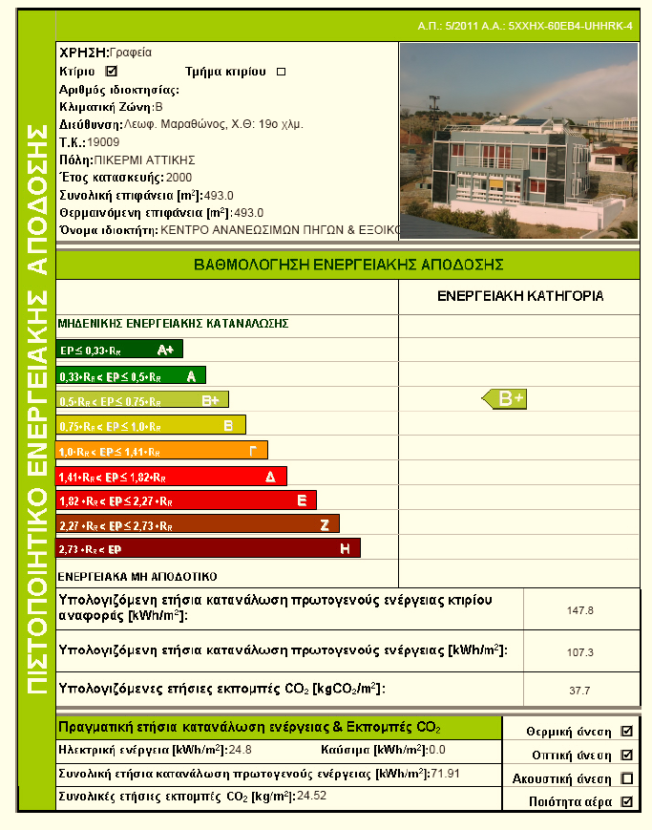
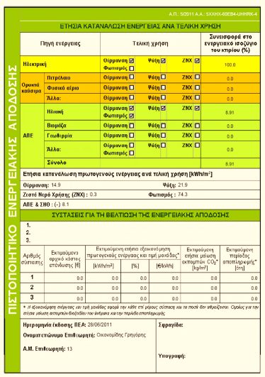
Πιστοποιητικό Ενεργειακής Απόδοσης Κτιρίων
Notes:
40
Here we can see the first page of an energy performance certificate.
This page, except for information concerning the owner and the building, displays the energy status and the scores of the annual electricity and fuel consumption, such as the calculated CO2 emissions.

Slide 41
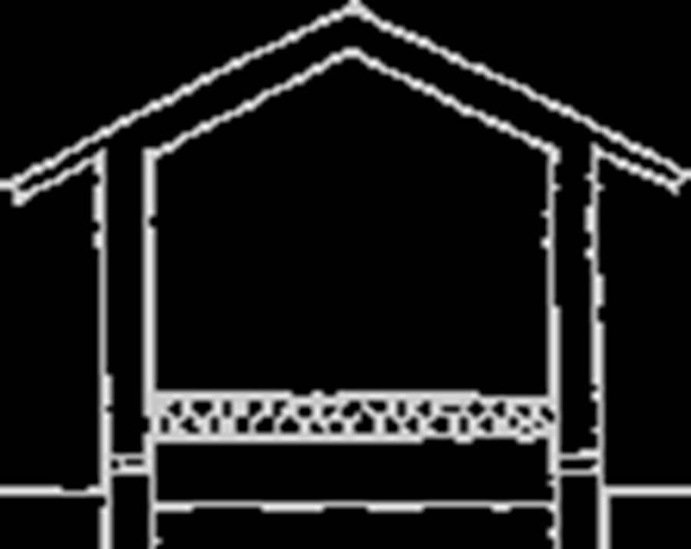
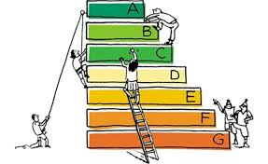
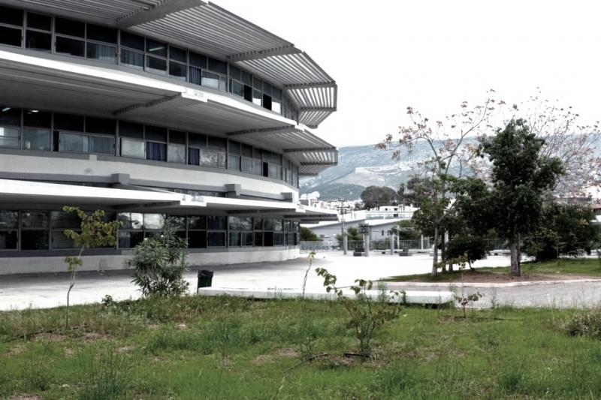
Νέοι στόχοι ενεργειακής απόδοσης
Από το 20 20 20
Στο 40 27 27
Οι ηγέτες της Ευρωπαϊκής Ένωσης συμφώνησαν σε τρείς ενεργειακούς στόχους έως το 2030:
40% μείωση των εκπομπών αερίων του θερμοκηπίου σε σχέση με τα επίπεδα του 1990 (δεσμευτικός για κάθε κράτος μέλος ξεχωριστά και για την Ένωση συνολικά)
27% της χρήσης ΑΠΕ στο επί του συνόλου της ενεργειακής κατανάλωσης (δεσμευτικός σε ευρωπαϊκό επίπεδο, αλλά όχι για κάθε κράτος μέλος ξεχωριστά)
27% μείωση της κατανάλωσης ενέργειας σε σχέση με τα επίπεδα του 1990 (μη δεσμευτικός σε ευρωπαϊκό και εθνικό επίπεδο)

Slide 42
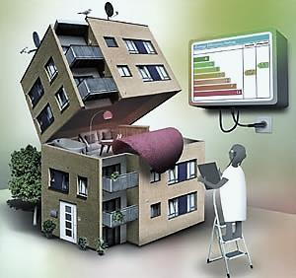
Όσον αφορά στην ενεργειακή αποδοτικότητα, ο γενικός στόχος που τέθηκε στο 1ο Εθνικό Σχέδιο Δράσης Ενεργειακής Απόδοσης (Σ∆ΕΑ), που αντιστοιχεί στο 9% μέχρι το 2016, είναι 18,6 TWh, µε την ανάλυση κατά τομέα να έχει ως εξής:
• οικιακός 5,5 TWh,
• τριτογενής 5,7 TWh,
• βιομηχανικός 0,7 TWh και
• μεταφορές 6,7 TWh.

Slide 43
Νέοι στόχοι ενεργειακής απόδοσης
Κατά το 2^{ο} Σ∆ΕΑ, που υποβλήθηκε στην ΕΕ το Σεπτέμβριο του 2011, η συνολικά εξοικονομούμενη πρωτογενής ενέργεια που προκύπτει βάσει συγκεκριμένων σεναρίων ισοδυναμεί µε 33,1 TWh μέχρι το 2020.
Το μερίδιο της ενέργειας από ΑΠΕ στον κτιριακό τομέα είναι προγραμματισμένο να φθάσει στο 30% το 2020.
Στο πλαίσιο του άρθρου 7 της Οδηγίας 2012/27/ΕΕ έχει τεθεί στόχος νέων ετήσιων εξοικονομήσεων, οι οποίες σωρευτικά ως το 2020 αντιστοιχούν σε 3.332,7 ktoe.
Για την επίτευξη του στόχου υιοθετούνται συγκεκριμένα μέτρα πολιτικής, μεταξύ αυτών και μέτρα ενεργειακής αναβάθμισης σε κτίρια (κατοικίες και τριτογενούς τομέα) τα οποία αντιστοιχούν σε 600 ktoe νέων ετήσιων εξοικονομήσεων.
Η εξοικονόμηση αυτή περιλαμβάνει όχι μόνο μέτρα που καλύπτουν επενδύσεις σχετικά με την κατασκευή και τον εξοπλισμό των κτιρίων αλλά και μέτρα που έχουν σαν στόχο την αλλαγή της συμπεριφοράς των χρηστών του κτιριακού αποθέματος (νοικοκυριά και εργαζόμενοι).

Slide 44
Ενεργειακή αναβάθμιση Φάσεις μετάβασης
• Αρχική Φάση (ΦΙ) χρονική περίοδος πέντε (5) ετών (έως το 2020): στην περίοδο αυτή προσδιορίζεται η ανάγκη κυρίως για εκσυγχρονισμό του θεσμικού πλαισίου και για την υλοποίηση όλων των απαραίτητων δομών ώστε να δημιουργηθούν όχι μόνο οι απαραίτητοι μηχανισμοί και υποδομές, αλλά και η κατάλληλη ενεργειακή συνείδηση. Προς την κατεύθυνση αυτή απαιτούνται επίσης μέτρα ενημέρωσης και ευαισθητοποίησης, αλλά και κίνητρα, πιλοτικά προγράμματα, επιδοτούμενες δράσεις κλπ.
• Φάση Επιτάχυνσης (ΦΙΙ) χρονική περίοδος είκοσι (20) ετών (2020-2040): στη φάση αυτή προβλέπεται η περαιτέρω τεχνολογική καινοτομική ανάπτυξη προϊόντων και τεχνικών, ενώ επίσης αναμένεται αφενός η μείωση του κόστους των ενεργειακών ανακαινίσεων, αλλά και η εμπέδωση των πρόσθετων ωφελειών που καθιστούν δυνατή την οικονομικά αποδοτική ριζική ανακαίνιση των κτιρίων. Με δεδομένη την ύπαρξη των κατάλληλων μηχανισμών, στη φάση αυτή επιδιώκεται η επιτάχυνση του ρυθμού ανακαίνισης του κτιριακού αποθέματος.
• Φάση Σταθεροποίησης (ΦΙΙΙ) χρονική περίοδος δέκα (10) ετών (2040-2050): στη συγκεκριμένη φάση εκτιμάται ότι η σημερινή ανώριμη αγορά των ενεργειακών κτιριακών αναβαθμίσεων θα έχει ωριμάσει αρκετά, ώστε να είναι δυνατό να υλοποιούνται επεμβάσεις σχεδόν στο σύνολο του κτιριακού αποθέματος κυρίως με όρους ιδιωτικών επενδύσεων.

Slide 45
ΝΕΟΣ ΚΕΝΑΚ
Νέα κτίρια
Σχεδόν Μηδενικής Κατανάλωσης
Δημόσια Κτίρια
Ανακαίνιση ετησίως του 3% της συνολικής επιφάνειας Ριζική ανακαίνιση προς Κτίρια σχεδόν Μηδενικής Κατανάλωσης
Επιθεωρήσεις εγκαταστάσεων θέρμανσης & κλιματισμού
Σε εξέλιξη …
Notes:
The Regulation on the energy performance of buildings (KENAK) provides:
1. Study of the Energy Performance of Buildings for new buildings and existing buildings that are renovated radically
2. Energy audits of existing buildings and issuing of Energy Performance Certificates
3. Regular inspection of boilers and air conditioning systems

Slide 46
ΝΕΟΣ ΚΕΝΑΚ … γιατί;
Ο στόχος για κτίρια σχεδόν μηδενικής κατανάλωσης το 2020 είναι σημαντικό ορόσημο για την εξοικονόμηση ενέργειας και θα βοηθήσει σαφέστατα στα οικονομικά του κάθε πολίτη, αλλά και του κράτους, μειώνοντας σημαντικότατα τα έξοδα για την ενέργεια που πληρώνει ο καθένας μας στο κτίριο που ζει και εργάζεται.
Ο στόχος αυτός όμως είναι πολύ μακρινός σε σχέση με την σημερινή κατάσταση, όπου ο ΚΕΝΑΚ απέχει σημαντικά από το «Βέλτιστο από πλευράς κόστους επίπεδο».
Είναι απαραίτητο να χαραχθεί ένα μονοπάτι που να οδηγεί στα κτίρια σχεδόν μηδενικής κατανάλωσης το 2020.
Θα πρέπει να δοθούν η θέση που βρισκόμαστε σήμερα και σαφώς καθορισμένοι ενδιάμεσοι στόχοι, αλλά και ο τελικός στόχος με σαφήνεια:
Ο ΚΕΝΑΚ προβλέπει ότι για Χ κτίριο μορφής Α, Β. κλπ, για τη θέρμανση του χώρου χρειάζονται περίπου (τιμή Α-τιμή Β) kWh/(m2.έτος)
για το 2014, για τη θέρμανση του χώρου θα πρέπει να φτάσουμε στα 50 kWh/(m2.έτος)
για το 2017, για τη θέρμανση του χώρου θα πρέπει να φτάσουμε στα 20 kWh/(m2.έτος)
Ποιός είναι ο τελικός στόχος για το 2020 (πόσες kWh/(m2 έτος) για θέρμανση) ανά κατηγορία κτιρίων
Τι σημαίνει σχεδόν μηδενικής κατανάλωσης 2, 5 ή 10 kWh/(m2 έτος) για τη θέρμανση;
Ταυτόχρονα με τους ενδιάμεσους στόχους στην κατανάλωση ενέργειας, πρέπει να γίνει και σταδιακή αναπροσαρμογή των τιμών συντελεστή θερμοπερατότητας U που δίνονται στον Πίνακα Γ.1 του ΚΕΝΑΚ (που περιέχει τον Μέγιστο επιτρεπόμενο Συντελεστή Θερμοπερατότητας δομικών στοιχείων κατά κλιματική ζώνη).

Slide 47
Aναθεώρηση του ΚΕΝΑΚ
Cost optimal
nZeb
Τροποποίηση
ΤΟΤΕΕ
Τροποποίηση
Λογισμικού
ΤΕΕ - ΚΕΝΑΚ
Τροποποίηση
Buildingcert.gr
Τροποποίηση
ΚΕΝΑΚ

Slide 48
Steering committee
(project manager) Δ. Αθανασίου
ΕΜΠ
Σχολή Αρχιτεκτόνων
(κα. Μαίστρου)
ΑΠΘ
Εργαστήριο Οικοδομικής
(Δ.Αραβαντινός)
ΚΑΠΕ
(Β.Κίλιας)
Εμπειρογνώμονες
(Μ.Καραβασίλη)
ΤΕΕ
(Γ.Στασινός)
ΥΠΕΝ
Γ.Γ.Ενέργειας
(Μιχ. Βεροιόπουλος)
ΕΑΑ
(Κ.Μπαλαράς)
ΕΜΠ
Σχολή Μηχανολόγων
(Καρέλλας)
ΥΠΕΝ
Εν.Αποδοτικότητας
(Β.Σιτα)

Slide 49
Μελέτη του Cost Optimal (άμεσες ενέργειες)
Παρουσίαση αποτελεσμάτων μονοκατοικίας
Επιβεβαίωση Παράδοσης Πολυκατοικίας
Επιλογή αντιπροσωπευτικής χρήσης για τριτογενή τομέα?
Προσδιορισμός κτιρίου αναφοράς τριτογενή τομέα και άλλες παράμετροι
Αξιολόγηση παραδοχών & απoτελεσμάτων μονοκατοικίας
Ευρ. Επιτροπή παραπομπή 31.12.2015

Slide 50
Μελέτη του Cost Optimal (άμεσες ενέργειες)
Προσδιορισμός τυπικού κτιρίου
ΕΜΠ Αρχιτεκτονες
Καθορισμός Μέτρων Ενεργ. Απόδοσης
Αξιολόγηση αποτελεσμάτων
ΕΜΠ Αρχιτεκτονες
ΑΠΘ Οικοδομική
ΑΕΕ
ΑΠΘ Οικοδομική
ΑΕΕ
Συγγραφή μελέτης
ΕΜΠ Μηχανολόγοι
ΚΑΠΕ
Προσομοιώσεις
ΕΜΠ Αρχιτεκτονες, Μηχανολόγοι
ΑΠΘ Οικοδομική
ΑΕΕ
ΚΑΠΕ
ΕΜΠ Μηχανολόγοι
ΚΑΠΕ
ΥΠΕΝ
ΕΜΠ Μηχανολόγοι
Ευρ. Επιτροπή παραπομπή 31.12.2015

Slide 51
Μελέτη nZeb
Καθορισμός Χαρακτηρισιτκών
ΕΜΠ Μηχανολόγοι
Χάραξη Στρατηγικής
ΕΑΑ
Σύνταξη έκθεσης
ΥΠΕΝ
ΕΜΠ Αρχιτέκτονες
ΚΑΠΕ
ΤΕΕ
ΑΠΘ
ΚΑΠΕ
ΥΠΕΝ

Slide 52
Τροποποίηση ΤΟΤΕΕ
Καθορισμός Χαρακτηρισιτκών
ΕΜΠ Μηχανολόγοι
Χάραξη Στρατηγικής
ΕΑΑ
Διαβούλευση στην Ε.Ε. (3 μήνες)
ΥΠΕΝ
ΕΜΠ Αρχιτέκτονες
ΚΑΠΕ
ΤΕΕ
ΑΠΘ
ΚΑΠΕ
ΥΠΕΝ
Συμπλήρωση ΤΟΤΕΕ Βιοκλιματικού Σχεδιασμού

Slide 53
Τροποποίηση λογισμικού ΤΕΕ- ΚΕΝΑΚ
Τροποποίηση λογισμικού
ΤΕΕ
Διάθεση Νέου λογισμικού
ΤΕΕ
ΕΑΑ

Slide 54
Τροποποίηση Βuildingcert.gr
Τροποποίηση buildingcert.gr
ΚΑΠΕ
ΚΑΠΕ
ΥΠΕΝ

Slide 55
ΥΠΕΝ
Γεν. Γραμμ.
Δ/νση Ενεργειακών Πολιτικών & Ενεργειακής Αποδοτικότητας
Steering Committee
Πρόεδρος: Γεν. Γρ.
ΕΜΠ Μηχανολόγοι
ΕΜΠ Αρχιτέκτονες
ΑΠΘ, ΤΕΕ, ΚΑΠΕ:,
ΥΠΕΝ
Αστεροσκοπείο
Project Manager
ΥΠΕΝ
Cost Optimal
TOΤΕΕ
KENAK
Λογισμικό
Αστεροσκοπείο
ΤΕΕ
nZEB
Buildingcert
ΚΑΠΕ
ΥΠΕΝ
Προσομοιώσεις
ΕΜΠ Μηχανολόγοι
Τυπικά Κτίρια
ΕΜΠ Αρχιτέκτονες
ΑΠΘ
ΚΑΠΕ
Αστεροσκοπείο
Μέτρα Ενεργειακής Απόδοση
ΕΜΠ Μηχανολόγοι
ΕΜΠ Αρχιτέκτονες
ΑΠΘ
ΚΑΠΕ
ΤΕΕ
Αστεροσκοπείο
Έκθεση
ΕΜΠ Μηχανολόγοι
ΥΠΕΝ
ΤΟΤΕΕ Βιοκλιματικά
ΕΜΠ Αρχιτέκτονες
ΤΕΕ
Αναθεώρηση ΤΟΤΕΕ
ΤΕΕ
ΕΛΟΤ
Παλαιά θέματα
ΑΠΘ
ΤΕΕ
ΕΜΠ Αρχιτέκτονες
Πέτρινα, Διατηρητέα, Βιοκλιματικά
ΑΠΘ
ΤΕΕ
ΕΜΠ Αρχιτέκτονες
Αναθεώρηση
ΚΑΠΕ
ΥΠΕΝ
ΤΕΕ
Χαρακτηριστικά
ΕΜΠ Μηχανολόγοι
ΕΜΠ Αρχιτέκτονες
ΑΠΘ
ΚΑΠΕ
ΤΕΕ
Στρατηγική και Έκθεση
ΚΑΠΕ
ΥΠΕΝ

Slide 56
Καθορισμός βέλτιστων από πλευράς κόστους ελάχιστων απαιτήσεων ενεργειακής απόδοσης κτιρίων
Στηρίχθηκε στη μελέτη του κτιριακού δυναμικού της χώρας με χρήση κατοικίας.
Η μελέτη επεκτάθηκε σε ένα βάθος χρόνου 6 δεκαετιών, από το 1955 μέχρι σήμερα (2016).
Είναι η περίοδος, στη διάρκεια της οποίας δημιουργήθηκε το μεγαλύτερο κτιριακό απόθεμα της χώρας, είναι η εποχή της ανοικοδόμησης, που ακολούθησε τη μεταπολεμική εμφύλια διαμάχη και συνοδεύτηκε από την απότομη και έντονη βιομηχανική ανάπτυξη και τη συνεπακόλουθη εσωτερική κίνηση του πληθυσμού της υπαίθρου στα μεγάλα διαμορφούμενα αστικά κέντρα εκείνης της εποχής.
Σταδιακή προσαρμογή κατοικιών στις νέες απαιτήσεις
Θέσπιση ενδιάμεσων στόχων που οδηγούν στον επιθυμητό στόχο του 2020

Slide 57
ΤΥΠΟΛΟΓΙΑ ΚΤΙΡΙΩΝ ΚΑΤΟΙΚΙΑΣ
4 χρονικές περίοδοι μελετήθηκαν και διαχωρίστηκαν βάσει της προσφερόμενης θερμομονωτικής προστασίας, μαζί με την κατηγορία των νέων κτιρίων που θα ανεγερθούν μελλοντικά:
• Κτίρια περιόδου 1955 - 1980 (χωρίς απαίτηση θερμομονωτικής προστασίας).
• Κτίρια περιόδου 1981 - 2000 (με υποχρέωση θερμομονωτικής προστασίας βάσει του Κανονισμού Θερμομόνωσης Κτιρίων).
• Κτίρια περιόδου 2001 - 2010 (με υποχρέωση θερμομονωτικής προστασίας βάσει του Κανονισμού Θερμομόνωσης Κτιρίων και μετά την εφαρμογή του νέου αντισεισμικού κανονισμού).
• Κτίρια περιόδου 2011 - σήμερα (με υποχρέωση θερμομονωτικής προστασίας βάσει του Κανονισμού Ενεργειακής Απόδοσης Κτιρίων).
• Νεότερα κτίρια που θα ανεγερθούν (με υποχρέωση θερμομονωτικής προστασίας βάσει των νέων απαιτήσεων).
Η μελέτη αυτών των κτιρίων πραγματοποιήθηκε βάσει παραμέτρων που σχετίζονταν κυρίως με:
τη μορφολογία τους,
τον τρόπο δόμησης,
την επιλογή των οικοδομικών υλικών και
τα γεωμετρικά τους χαρακτηριστικά
Έδωσε διαφορετικούς τύπους κτιρίων τόσο εκείνων που συναντώνται στην ελληνική ύπαιθρο, όσο και αυτών στα αστικά κέντρα.

Slide 58
ΤΥΠΟΛΟΓΙΑ ΚΤΙΡΙΩΝ ΚΑΤΟΙΚΙΑΣ
Για την αποφυγή διαμόρφωσης ενός μεγάλου πλέγματος τιμών, διαφορετικών για κάθε κατηγορία και τύπο κτιρίου με βάση το έτος ανέγερσής του, επιλέχθηκε ο διαχωρισμός σε δύο μεγάλες κατηγορίες:
• Στα υφιστάμενα κτίρια, που είτε έχουν θερμομονωτική προστασία με κάποιο κανονισμό (Κανονισμό Θερμομόνωσης ή Κ.Εν.Α.Κ.) είτε δεν έχουν καθόλου θερμομονωτική προστασία (τα ανεγερθέντα προ του 1980 ή και νεότερο χωρίς θερμομόνωση) και οι τιμές των συντελεστών θερμοπερατότητας προκύπτουν από τις μεσοσταθμισμένες τιμές του εξεταζόμενου δείγματος κτιρίων.
• Στα νέα κτίρια που θα ανεγερθούν μετά την αναθεώρηση του Κ.Εν.Α.Κ. των οποίων οι τιμές των συνετελεστών θερμοπερατότητας U των επί μέρους δομικών στοιχείων προκύπτουν ομοίως από τις μεσοσταθμισμένες τιμές της αντίστοιχης κατηγορίας κτιρίων.

Slide 59
Μεθοδολογία έρευνας
Τυπικά κτίρια μονοκατοικίας (κτίρια αναφοράς)
«υποκατηγορίες κτιρίων» διαχωριζόμενες αναλυτικότερα ως προς :
το μέγεθος,
την παλαιότητα,
τα υλικά κατασκευής,
τους τρόπους χρήσης,
την κλιματική ζώνη
άλλα κριτήρια
Διερεύνηση αρχιτεκτονικής διάπλασης τυπικών κτιρίων και τυπικών γεωμετρικών χαρακτηριστικών τους με ταυτόχρονη μελέτη των 13 Περιφερειών της χώρας
5 κατηγορίες που αντιπροσωπεύουν το κτιριακό δυναμικό για τις μονοκατοικίες στην Ελλάδα:
•Ανεγερθέντα κτίρια πριν από το 1955 (ιστορικά κτίρια )
•Κτίρια της περιόδου 1955 - 1980 (έτος έναρξης εφαρμογής του Κανονισμού Θερμομόνωσης Κτιρίων - ΚΘΚ)
•Κτίρια της περιόδου 1981 - 2000
•Κτίρια της περιόδου 2001 - 2010
•Κτίρια της περιόδου 2011 - σήμερα και νεότερα κτίρια (έτος έναρξης εφαρμογής του Κανονισμού Ενεργειακής Απόδοσης Κτιρίων - ΚΕΝΑΚ)

Slide 60
εικονική και συμβολική μορφοποίηση τύπων ενσωματώνοντας τα βασικά αρχιτεκτονικά χαρακτηριστικά των κτιρίων των υπό διερεύνηση χρονολογικών περιόδων όπως αυτά εντοπίστηκαν και ταξινομήθηκαν από τη μελέτη κτιριακού αποθέματος στο σύνολο των περιφερειών της χώρας.

Slide 61
Επιλεχθέντες τύποι κτιρίων αναφοράς
(ο αντιπροσωπευτικότερος ανά χρονολογική περίοδο και ανά κλιματική ζώνη)

Slide 62
Προσδιορισμός βέλτιστων από πλευράς κόστους επιπέδων ελάχιστων απαιτήσεων ενεργειακής απόδοσης κτιρίων και δομικών στοιχείων (Άρθρο 5, παρ. 2 της Οδηγίας 2010/31/ΕΕ και του ν.4122/2013) για τις χρήσεις «μονοκατοικία» και «πολυκατοικία».
Η Οδηγία για την Ενεργειακή Απόδοση των Κτιρίων (Energy Performance of Buildings Directive -EPBD, 2010/31/EU) υπαγορεύει στα Κράτη – Μέλη της Ευρωπαϊκής Ένωσης τη θέσπιση ελάχιστων απαιτήσεων ενεργειακής απόδοσης για τα κτίρια, τα δομικά τους στοιχεία και τα τεχνικά τους συστήματα, με βάση τη μεθοδολογία βέλτιστου κόστους. Στην εν λόγω μεθοδολογία εισάγεται για πρώτη φορά, η έννοια του συνολικού κόστους ζωής του κτιρίου ως παράγοντας καθορισμού των μελλοντικών απαιτήσεων ενεργειακής απόδοσης.
Η εκτίμηση των απαιτήσεων γίνεται πλέον με περισσότερη συνέπεια, λαμβάνοντας υπ’ όψιν όχι μόνο το αρχικό κόστος επένδυσης, αλλά και τα υπόλοιπα κόστη που προκύπτουν κατά τη διάρκεια ζωής του κτιρίου (λειτουργικό, συντήρησης, απόρριψης και όφελος εξοικονόμησης ενέργειας).

Slide 63
Προσδιορισμός μεσοσταθμισμένων τιμών U επί μέρους δομικών στοιχείων
Για την εύρεση της μεσοσταθμισμένης τιμής του U της πρώτης κατηγορίας των υφιστάμενων κτιρίων για κάθε κλιματική ζώνη λήφθηκαν υπόψη οι τιμές που προέκυψαν για το σύνολο των τυπικών κτιρίων, τα οποία μελετήθηκαν σε κάθε χρονική περίοδο (μονοκατοικιών και πολυκατοικιών) και η αντίστοιχη κατανομή του κάθε θεωρούμενου ως τυπικού κτιρίου σε όλη την έκταση της κλιματικής ζώνης για την αντίστοιχη χρονική περίοδο
Οι μέγιστες επιτρεπόμενες τιμές των συντελεστών θερμοπερατότητας U των επί μέρους δομικών στοιχείων θα είναι οι τιμές του σημερινού Κ.Εν.Α.Κ. συμπληρωμένες με τις τιμές των δομικών στοιχείων, για τα οποία δεν υπήρχε πρόβλεψη στον κανονισμό.
Η ίδια διαδικασία ακολουθήθηκε για τον προσδιορισμό των μεσοσταθμισμένων τιμών των συντελεστών θερμοπερατότητας U στα νέα κτίρια που θα ανεγερθούν μετά την αναθεώρηση του Κ.Εν.Α.Κ.
Για κάθε κλιματική ζώνη λήφθηκαν υπόψη οι τιμές που προέκυψαν από τις προσομοιώσεις για το σύνολο των τυπικών κτιρίων τα οποία μελετήθηκαν (μονοκατοικιών και πολυκατοικιών) και η αντίστοιχη κατανομή του κάθε θεωρούμενου ως τυπικού κτιρίου σε όλη την έκταση της κλιματικής ζώνης

Slide 64
Προσδιορισμός των μέσων τιμών Um ολόκληρου του κτιρίου
Για την πληρότητα του ελέγχου της θερμομονωτικής επάρκειας του κτιρίου κρίνεται απαραίτητος, πέρα από τον έλεγχο θερμικής επάρκειας των επί μέρους δομικών στοιχείων, και ο έλεγχος του συνόλου των θερμικών απωλειών (συμπεριλάμβανομένων και των θερμικών απωλειών μέσω θερμογεφυρών) από το κτιριακό κέλυφος που περιβάλλει τη θερμικά προστατευμένη περιοχή.
Αυτός ο έλεγχος επιτυγχάνεται με την εκτίμηση του μέσου συντελεστή θερμοπερατότητας ολόκληρου του κτιρίου U_{m}.
Το μέγεθός του εκφράζει το συντελεστή μετάδοσης θερμότητας μέσω των διαφανών και αδιαφανών δομικών στοιχείων του κελύφους, καθώς και των θερμογεφυρών, ανηγμένο στην επιφάνεια του κτιριακού περιβλήματος

Slide 65
Προσδιορισμός βέλτιστων, από πλευράς κόστους, επιπέδων μέσου επιτρεπόμενου συντελεστή θερμοπερατότητας
Το δείγμα των κτιρίων διαχωρίστηκε σε δύο μεγάλες κατηγορίες, τα υφιστάμενα και τα νέα κτίρια.
Για την πρώτη κατηγορία κτιρίων (των υφιστάμενων κτιρίων) υπολογίστηκαν οι μέσες τιμές του συντελεστή θερμοπερατότητας του κελύφους τους, λαμβάνοντας υπόψη τις προκύπτουσες μεσοσταθμισμένες τιμές θερμοπερατότητας των δομικών στοιχείων για το σύνολο των τυπικών κτιρίων που μελετήθηκαν σε κάθε χρονική περίοδο και κάθε κλιματική ζώνη, καθώς και τα γεωμετρικά τους χαρακτηριστικά.
Συνυπολογίστηκε επίσης και το μέγεθος των θερμογεφυρών που αναπτύσσονται στις συναρμογές των δομικών στοιχείων, κάνοντας την παραδοχή πως στην περίπτωση της ριζικής ανακαίνισης κτιρίου κατοικίας η θερμομόνωση θα τοποθετηθεί στην εξωτερική πλευρά των δομικών στοιχείων (ως στην πλειονότητα των περιπτώσεων συμβαίνει στην πράξη).
Οι τιμές του μέσου συντελεστή θερμοπερατότητας που προέκυψαν κυμάνθηκαν κοντά στις μέγιστες επιτρεπόμενες τιμές U_{m, max} του ισχύοντος Κ.Εν.Α.Κ. Αυτό ήταν αναμενόμενο, καθώς οι μεσοσταθμισμένες τιμές θερμοπερατότητας των δομικών στοιχείων βρέθηκαν πολύ κοντά στις ελάχιστες απαιτήσεις του Κ.Εν.Α.Κ.
Γι' αυτό το λόγο ως μέγιστες επιτρεπόμενες τιμές του μέσου συντελεστή θερμοπερατότητας του κτιριακού κελύφους υφιστάμενων κτιρίων που υπόκεινται σε ριζική ανακαίνιση λαμβάνονται οι αντίστοιχες τιμές του ισχύοντος κανονισμού

Slide 66
Προσδιορισμός βέλτιστων, από πλευράς κόστους, επιπέδων μέσου επιτρεπόμενου συντελεστή θερμοπερατότητας
Η ίδια διαδικασία ακολουθήθηκε για τον καθορισμό του μέσου συντελεστή θερμοπερατότητας ολόκληρου του κτιρίου U_{m} στα νέα κτίρια, που θα ανεγερθούν μετά την αναθεώρηση του Κ.Εν.Α.Κ.
Υπολογίστηκαν δηλαδή οι τιμές του μέσου συντελεστή θερμοπερατότητας του κελύφους των νέων κτιρίων για κάθε τύπο κτιρίου και κλιματική ζώνη, λαμβάνοντας υπόψη τις μεσοσταθμισμένες τιμές των συντελεστών θερμοπερατότητας των δομικών στοιχείων, τα γεωμετρικά τους χαρακτηριστικά και τις εκδηλούμενες ροές θερμότητας μέσω θερμογεφυρών στις συναρμογές των δομικών στοιχείων, θεωρώντας και πάλι ότι η θερμομονωτική προστασία θα τοποθετηθεί στην εξωτερική πλευρά των δομικών στοιχείων.

Slide 67
Μέγιστος επιτρεπόμενος μέσος συντελεστής θερμοπερατότητας (U_{m, max}) κατά κλιματική ζώνη ενός κτιρίου ή υφιστάμενης κτιριακής μονάδας που πρόκειται να ανεγερθεί.

Slide 68
Cost optimal
Για τον υπολογισμό των βέλτιστων από πλευράς κόστους επιπέδων των ελάχιστων απαιτήσεων ενεργειακής απόδοσης, εφαρμόζεται η συγκριτική μεθοδολογία υπολογισμού, όπως ορίζεται στον Ευρωπαϊκό Κανονισμό αριθ. 244/2012 της Επιτροπής της 16ης Ιανουαρίου 2012 «προς συμπλήρωση της Οδηγίας 2010/31/ΕΕ του Ευρωπαϊκού Κοινοβουλίου και του Συμβουλίου για την ενεργειακή απόδοση των κτιρίων με τον καθορισμό συγκριτικού μεθοδολογικού πλαισίου για τον υπολογισμό των επιπέδων βέλτιστου κόστους των ελάχιστων απαιτήσεων ενεργειακής απόδοσης των κτιρίων και των δομικών στοιχείων» (L 81/21.3.2012).
Το βέλτιστο από πλευράς κόστους επίπεδο πρέπει να ευρίσκεται εντός των επιπέδων απόδοσης, όπου η ανάλυση της σχέσης κόστους-οφέλους για ολόκληρο τον εκτιμώμενο οικονομικό κύκλο ζωής είναι θετική και συγκρίνεται με τις ισχύουσες ελάχιστες απαιτήσεις ενεργειακής απόδοσης.
Για τον τελικό υπολογισμό του βέλτιστου από πλευράς κόστους επιπέδου συνεκτιμώνται το κόστος και το όφελος που έχουν για το κοινωνικό σύνολο οι επενδύσεις σε ενεργειακή απόδοση.

Slide 70
ΜΕΘΟΔΟΛΟΓΙΑ
μηχανισμός συγκριτικής αξιολόγησης
Το μεθοδολογικό πλαίσιο επιτρέπει τη σύγκριση:
μέτρων ενεργειακής απόδοσης,
μέτρων που ενσωματώνουν ανανεώσιμες πηγές ενέργειας και
διάφορους συνδυασμούς αυτών των μέτρων (σε δέσμες και παραλλαγές),
με βάση την απόδοση πρωτογενούς ενέργειας (σε kWh/m²) και το κόστος (δηλ. το άθροισμα των δαπανών για επενδύσεις σε μέτρα για την ενέργεια, το κόστος συντήρησης και λειτουργίας, το ενεργειακό κόστος, το κέρδος από την παραγόμενη ενέργεια, κ.λπ.),
λαμβανομένης υπόψη της εκτιμώμενης διάρκειας ζωής των κτιρίων (π.χ. 30 έτη για τα κτίρια οικιστικής χρήσης).

Slide 71
Μηχανισμός συγκριτικής αξιολόγησης
Υπολογισμός βέλτιστων, από πλευράς κόστους, επιπέδων όσον αφορά τις ελάχιστες απαιτήσεις ενεργειακής απόδοσης των νέων και παλαιών κτιρίων, τόσο οικιστικής χρήσης (μονοκατοικιών και διαμερισμάτων) όσο και μη οικιστικής χρήσης (γραφείων, σχολικών κτιρίων, νοσοκομείων κ.λπ.).
Ο μηχανισμός συγκριτικής αξιολόγησης έχει θεσπισθεί με μεθοδολογικό πλαίσιο που επιτρέπει τη σύγκριση των μέτρων ενεργειακής απόδοσης, των μέτρων που ενσωματώνουν ανανεώσιμες πηγές ενέργειας και διάφορους συνδυασμούς αυτών των μέτρων (σε δέσμες και παραλλαγές), με βάση:
την απόδοση πρωτογενούς ενέργειας (σε kWh/m²) και
το κόστος (δηλ. το άθροισμα των δαπανών για επενδύσεις σε μέτρα για την ενέργεια, το κόστος συντήρησης και λειτουργίας, το ενεργειακό κόστος, το κέρδος από την παραγόμενη ενέργεια, κ.λπ.),
λαμβανομένης υπόψη της εκτιμώμενης διάρκειας ζωής των κτιρίων (π.χ. 30 έτη για τα κτίρια οικιστικής χρήσης).

Slide 72
Το συνολικό κόστος ζωής του κτιρίου ως παράγοντας καθορισμού των μελλοντικών απαιτήσεων ενεργειακής απόδοσης.
Η εκτίμηση των απαιτήσεων θα γίνεται με περισσότερη συνέπεια, λαμβάνοντας υπ’ όψιν όχι μόνο το αρχικό κόστος επένδυσης, αλλά και τα υπόλοιπα κόστη που προκύπτουν κατά τη διάρκεια ζωής του κτιρίου (λειτουργικό, συντήρησης, απόρριψης και όφελος εξοικονόμησης ενέργειας).
Ανάλυση σχέσης κόστους-οφέλους για ολόκληρο τον εκτιμώμενο οικονομικό κύκλο ζωής θετική σε σύγκριση με τις ισχύουσες ελάχιστες απαιτήσεις ενεργειακής απόδοσης.
Κατευθυντήριες Γραμμές συνοδεύουν τον κατ’ εξουσιοδότηση κανονισμό (ΕΕ) αριθ. 244/2012 της Επιτροπής, της 16ης Ιανουαρίου 2012, προς συμπλήρωση της οδηγίας 2010/31/ΕΕ
Ο προσδιορισμός των βέλτιστων από πλευράς κόστους επιπέδων υλοποιείται από Εθνική Επιτροπή Συντονισμού, που συστάθηκε και συγκροτήθηκε με την απόφαση 170914/109/22.01.2016 του Γ. Γραμματέα Ενέργειας και Ορυκτών Πρώτων Υλών του ΥΠΕΝ

Slide 73
Κτίριο σχεδόν μηδενικής ενεργειακής κατανάλωσης και όχι μόνο

Slide 74
Κτίρια Σχεδόν Μηδενικής Ενεργειακής Κατανάλωσης
Κτίρια, που ήταν γνωστά μέχρι τώρα με τον όρο Παθητικά Κτήρια (Passive House), σύμφωνα με την ισχύουσα ευρωπαϊκή νομοθεσία χαρακτηρίζονται πλέον ως Κτίρια Σχεδόν Μηδενικής Ενεργειακής Κατανάλωσης (nearly zero-energy house - 0 EH).
Ένα Κτίριο Σχεδόν Μηδενικής Ενεργειακής Κατανάλωσης έχει μια βέλτιστη εξοικονόμηση ενέργειας, και δεν απαιτεί κάποιο συμβατικό σύστημα θέρμανσης.
Κατά το σχεδιασμό , όπου η χρήση ενέργειας περιορίζεται στις 15 ΚWh/m²έτος, θα πρέπει να εφαρμόζονται με ακρίβεια οι τεχνικές οδηγίες κατασκευής του κτιρίου, λαμβάνοντας υπόψη
τη θέση,
το σχήμα,
τον προσανατολισμό
την σκίαση,
την αεροστεγανότητα,
την ανάκτηση του εξερχόμενου αέρα,
κλπ.
Όλα τα κτήρια αυτού του είδους απαιτούν υψηλό πάχος θερμομόνωσης.
Η θερμομόνωση πρέπει να τοποθετηθεί στο σύνολο του κτιριακού περιβλήματος χωρίς ασυνέχειες και θερμογέφυρες, ακόμη και κάτω από τα θεμέλια του κτιρίου με την κατασκευή μια πλάκας θεμελίωσης.

Slide 75
Κτίριο σχεδόν μηδενικής ενεργειακής κατανάλωσης

Slide 77
Ολοκληρωµένος σχεδιασµός κτιρίου
Θερµική άνεση
Βιοκλιµατικός σχεδιασµός

Slide 78
Ενημερωμένοι, και συνεπώς συνειδητοποιημένοι σε σχέση με το “ενεργειακό πρόβλημα” χρήστες, μπορούν με την ορθολογική χρήση των διαφόρων συστημάτων ελέγχου του εσωκλίματος που έχουν στην διάθεσή τους, να συμβάλλουν στην μείωση των θερμικών απωλειών, στην αποφυγή της υπερθέρμανσης και γενικότερα στην μείωση της κατανάλωσης ενέργειας.
'ευέλικτος χώρος‘
εισαγωγή της φύσης παντού σε κάθε χώρο το σημαντικότερο για την υγιή διάπλαση των αυριανών πολιτών....

Slide 79
Μια νέα Αγορά
Χρηματοδοτήσεις
Κίνητρα

Slide 80
Οικοδομή & πράσινη επιχειρηματικότητα
Ορθότερη αντίδραση αγοράς
Η ρύθμιση της αγοράς καθορίζεται από τη ζήτηση.
Οικοδομή: Μοχλός Αειφόρου Ανάπτυξης
«Κλειδί» για βιώσιμη οικονομία, προστασία περιβάλλοντος & δημιουργία νέων θέσεων εργασίας.

Slide 81
Κίνητρα – Εργαλεία
Χρηματοδότηση Από Τρίτους
Η πληρωμή των παρεχομένων υπηρεσιών βασίζεται (συνολικά ή εν μέρει) στην επίτευξη των βελτιώσεων της ενεργειακής απόδοσης και στην τήρηση των λοιπών συμφωνούμενων κριτηρίων επίδοσης. Εταιρεία ενεργειακών υπηρεσιών (ΕΕΥ / ESCO) Φυσικό ή νομικό πρόσωπο το οποίο παρέχει ενεργειακές υπηρεσίες ή/και άλλα μέτρα βελτίωσης της ενεργειακής απόδοσης στις εγκαταστάσεις ή οίκημα ενός χρήστη και στο πλαίσιο αυτό, αναλαμβάνει κάποιον οικονομικό κίνδυνο.
Ειδικό Ταμείο επενδύσεων στον τομέα της εξοικονόμησης ενέργειας
Πράσινες Δημόσιες Προμήθειες
«Εξοικονόμηση κατ’ Οίκον», «Εξοικονομώ στον Δημόσιο τομέα», κλπ, που εντάσσονται στο «Χτίζοντας το Μέλλον»

Slide 82
Ενεργειακή ανακαίνιση «Πράσινη γειτονιά»: ανάπλαση
Πράσινες οροφές | Ψυχρά υλικά
Μικροκλίμα / ελεύθεροι χώροι | Α.Π.Ε.
Γεωθερμία | Ενισχυμένη θερμομόνωση
«έξυπνα» δίκτυα | Αντικατάσταση κουφωμάτων και σκίαση

Slide 84
Σήμερα

Slide 86
Ενεργειακή ανακαίνιση

Slide 89
Από τον Ενεργειακό στον Περιβαλλοντικό σχεδιασμό και στην αξιολόγηση (Environmental Assessment Methods / Sustainability Assessment Methods)
Αύριο είναι η εφαρμογή μιας ολιστικής προσέγγισης της αειφορίας στη δόμηση και στην πολεοδομία.
Οι περιβαλλοντικές παράμετροι συμπληρώνονται από αντίστοιχες οικονομικές και κοινωνικές, συνθέτοντας τους τρεις πυλώνες της Αειφόρου Ανάπτυξης.
Αύριο η Αειφορία θα αντανακλά στα κτίρια και στις πόλεις
Το θεωρητικό πλαίσιο της περιβαλλοντικής αξιολόγησης των κτιρίων & πόλεων θα αναφέρεται και στην Ελλάδα στα: Περιβάλλον Κοινωνία Οικονομία

Slide 93
Οφέλη – επιπτώσεις
Ενεργειακή απεξάρτηση και ασφάλεια
Πολιτική για το Περιβάλλον
Επίτευξη ενεργειακών στόχων για το 2020 (Κλιματική Αλλαγή, Στόχος 20-20-20, Φαινόμενο Θερμοκηπίου)
Αειφόρος – πράσινη – ανάπτυξη
οικονομικά, κοινωνικά, περιβαλλοντικά οφέλη → αειφόρος ανάπτυξη
Περιβαλλοντικά οφέλη: Ποιότητα κατασκευής – βέλτιστες εσωκλιματικές συνθήκες θερμικής και οπτικής άνεσης, Εξοικονόμηση Ενέργειας, Ελαχιστοποίηση περιβαλλοντικών επιπτώσεων, μείωση εκμπομπών, βελτίωση αστικού μικροκλίματος, άμβλυνση φαινομένου θερμικής νησίδας
Οικονομικά Οφέλη: Αναθέρμανση οικοδομικής δραστηριότητας, αύξηση ζήτησης οικοδομικών υλικών και εργασιών, μείωση κόστους Η/Μ, μείωση κόστους παραγωγής, περιορισμός λειτουργικών εξόδων και εξόδων συντήρησης, μείωση τιμών καθαρών τεχνολογιών και συστημάτων λόγω αύξησης της ζήτησης
Κοινωνικά Οφέλη: διαφάνεια στην αγορά ακινήτων, εξασφάλιση νέων θέσεων εργασίας, βελτίωση ποιότητας ζωής, εξοικονόμηση χρημάτων, κλπ.

Slide 94
Επιτάχυνση ρυθμών υλοποίησης προβλεπόμενων μέτρων στους τομείς που ευθύνονται για τις εκπομπές CO2
Παρά τις προσπάθειες
που καταβλήθηκαν
η χώρα απέχει πολύ ακόμη από την επίτευξη
των εθνικών
ενεργειακών στόχων
συνεχίζει να αυξάνεται η κατανάλωση ενέργειας, ειδικά στη σημερινή οικονομική συγκυρία, με την τιμή του πετρελαίου να αυξάνεται συνεχώς,
το ενεργειακό ζήτημα αποτυπώνεται σε όλα τα επίπεδα:
στον ενεργειακό εφοδιασμό μιας χώρας,
στα λειτουργικά έξοδα μιας επιχείρησης,
στους λογαριασμούς ενός απλού πολίτη.
στο διεθνές χρηματιστήριο ρύπων (αναγκάζεται πληρώνει εκατομμύρια ευρώ, που τα επωμίζεται ο Έλληνας φορολογούμενος πολίτης).
Απαιτείται περαιτέρω & στοχευμένη δράση από την Πολιτεία
Άρση εμποδίων

Slide 95
Απαραίτητη η συνδρομή όλων των φορέων
(Πολιτεία, Επαγγελματικοί Φορείς, Κοινωνία των Πολιτών, Μέσα Ενημέρωσης)
Προβολή, ενημέρωση, διαφήμιση και ενθάρρυνση
Επιμόρφωση και εκπαίδευση εμπλεκόμενων στη δόμηση
Αναπροσαρμογή μαθημάτων στα Πανεπιστήμια
Προώθηση μέσω γραφείων real-estate και ασφαλιστικών εταιριών
Παραδειγματισμός μέσω των κυβερνητικών κτιρίων
Συνειδητοποίηση του περιβαλλοντικού κόστους των επιλογών
Περιβαλλοντική εκπαίδευση
Δράσεις – εφαρμογές επίδειξης
Ενημερωτικές καμπάνιες
Σταδιακή ενίσχυση πολιτικής κινήτρων
Ολοκλήρωση νομοθετικού πλαισίου

Slide 96
Σας ευχαριστώ
Αύριο
“Be Part of the Future”

